Slide 1


Slide 2
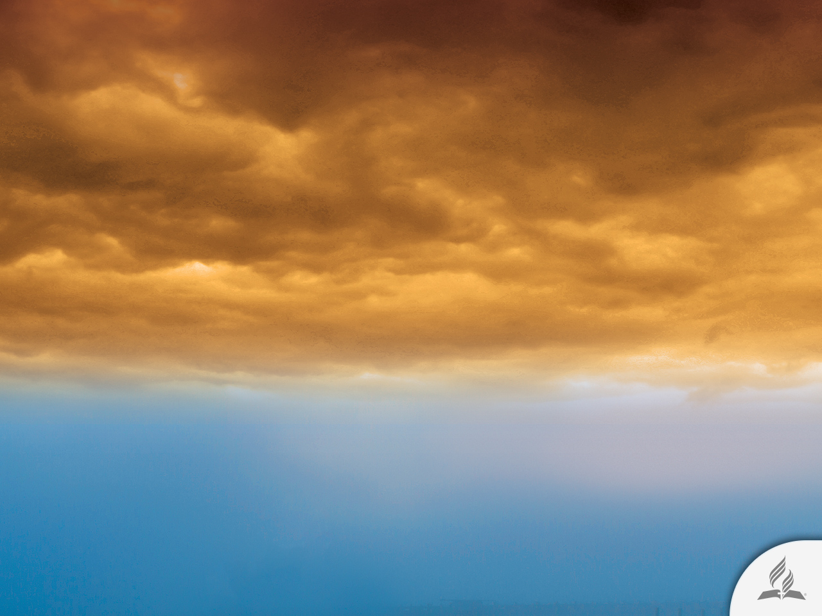



¿HABRÁ UNA TIERRA NUEVA?
Tema 12

Slide 3
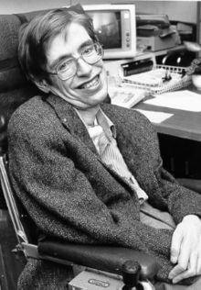
No Proof of Heaven
El ex catedrático de Matemáticas Aplicadas y Física Teórica de la Universidad de Cambridge (Reino Unido), Stephen Hawking, en una entrevista concedida al diario The Guardian, dijo: «Yo considero el cerebro como un ordenador que dejará de funcionar cuando sus componentes se desgasten. Cuando un ordenador deja de funcionar no hay paraíso o vida eterna. Ese es un cuento de hadas de gente que le tiene miedo a la oscuridad».
¡Hay respuestas!

Slide 4
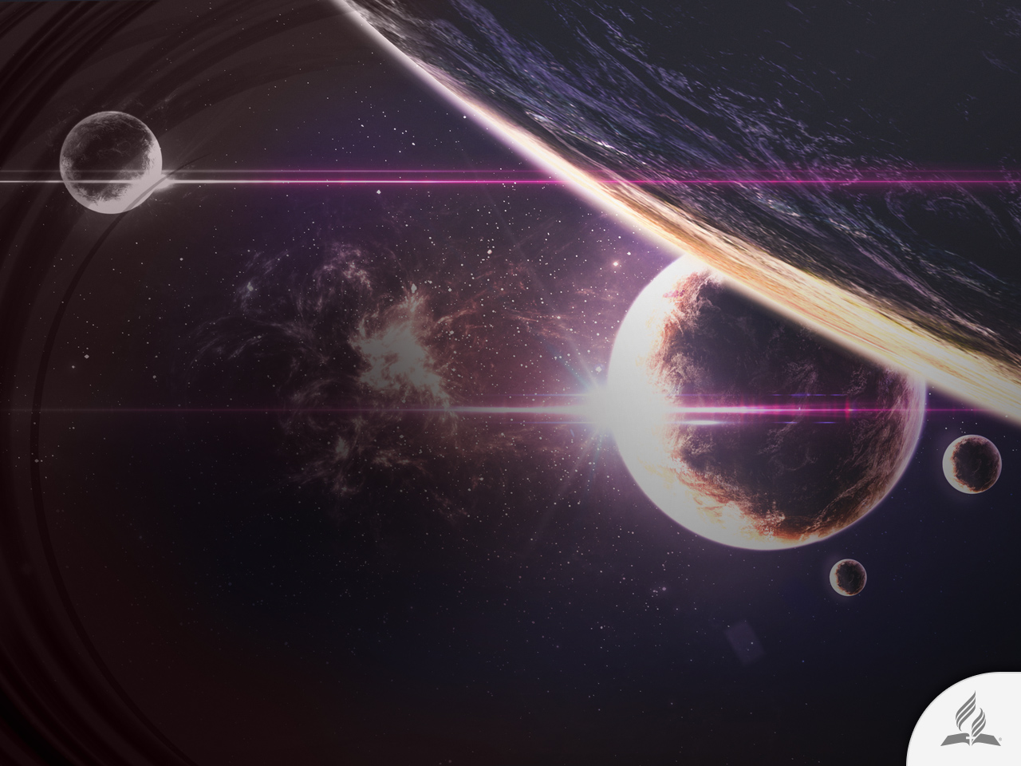
No hay pruebas del cielo
Hawking tiene razón. No hay pruebas científicas de que exista vida después de la muerte.
Cualquier idea de conciencia después de la muerte es pura especulación.
Cuando el cerebro deja de funcionar, deja de existir la persona.
Tampoco existen cielo o infierno inmediatos.
La vida consciente del ser humano termina cuando la muerte llega.
¡Hay respuestas!

Slide 5
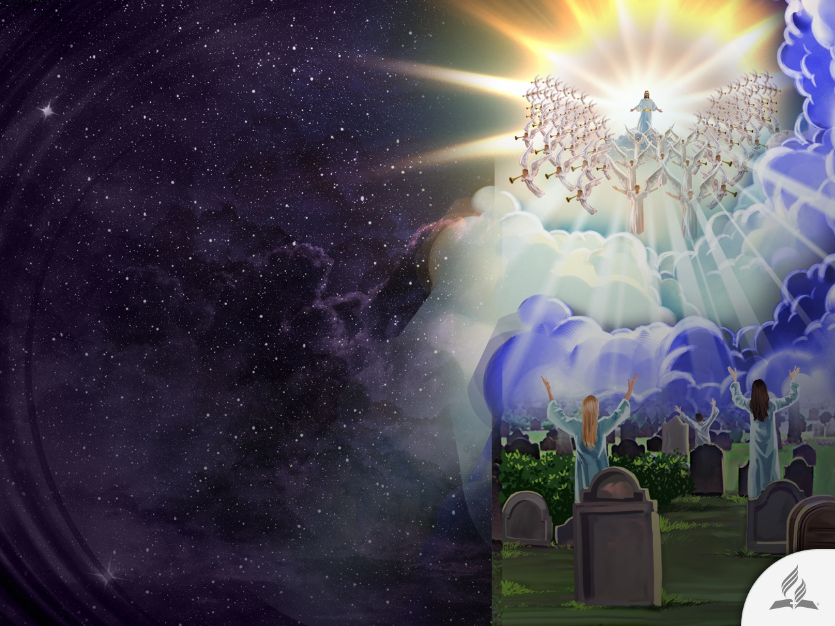
Una promesa bíblica
Pero, por otro lado, la Biblia enseña que la muerte no es el punto final de la existencia, sino solamente un punto y aparte.
En la muerte, el hombre duerme, ausente de toda conciencia, para despertar en ocasión de la segunda venida de Cristo y disfrutar de la vida eterna.
¡Hay respuestas!

Slide 6
ACONTECIMIENTOS DE LOS ÚLTIMOS DÍAS
¡Hay respuestas!

Slide 7
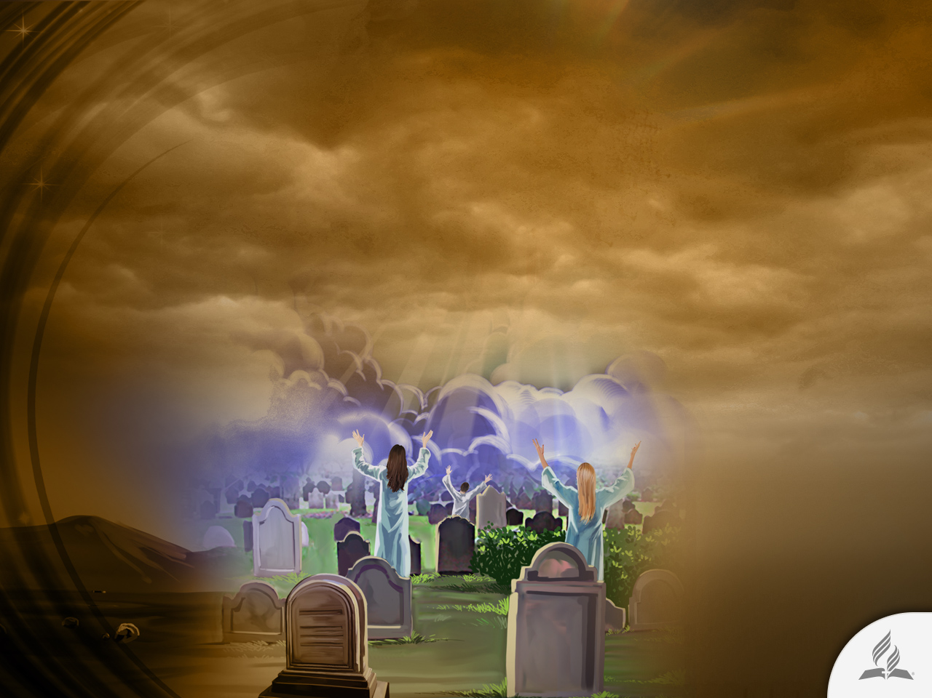
La venida de Jesús
Jesús regresa a la tierra y se lleva a sus hijos
(Apocalipsis 19: 11-21).
Ocurre la primera resurrección (Apocalipsis 20: 6).
Los impíos mueren (Mateo 24: 37-39).
La tierra queda desolada (Jeremías 4: 23).
Satanás es atado por una cadena de circunstancias (Apocalipsis 20: 2-3).
¡Hay respuestas!

Slide 8
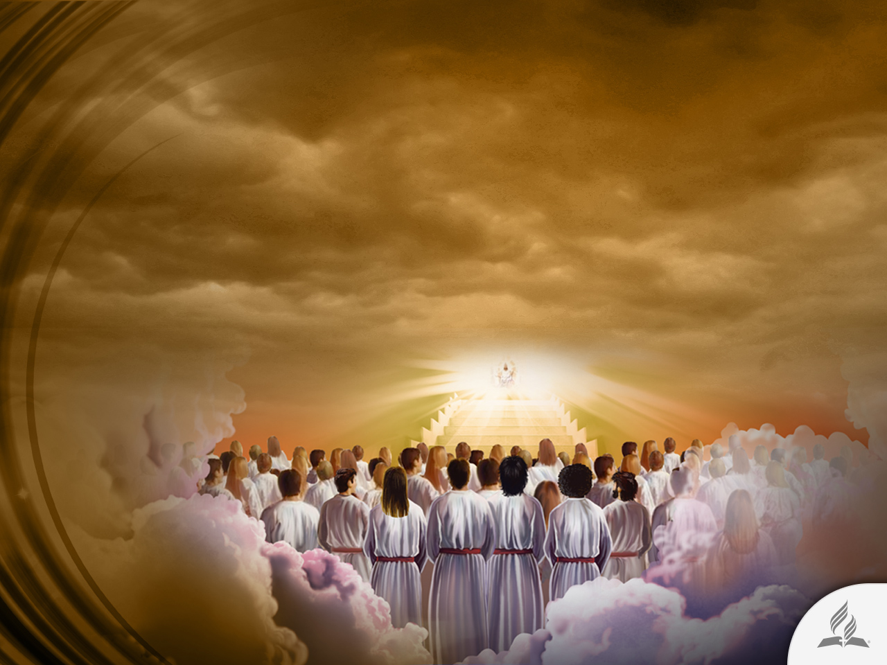
EL Milenio, un periodo de renovación
Cristo habita en el cielo con los redimidos (Apocalipsis 15: 3; Juan 14: 2).
Los santos reinarán con Cristo (Apocalipsis 2: 26).
Se realiza el juicio de los impíos (Apocalipsis 20: 4; 2 Pedro 2: 4). Este juicio no decide la salvación de persona alguna, más bien, tiene el propósito de despejar cualquier duda acerca de por qué se perdieron los malos.
¡Hay respuestas!

Slide 9
EL Milenio, un periodo de renovación
En esa misma ocasión, los justos resucitados y los que permanecieron vivos hasta la segunda venida de Jesús irán al cielo por un periodo de mil años. Este es el periodo de tiempo llamado Milenio.
La Biblia no registra dicha expresión, pero habla de mil años en los que los justos estarán en el cielo con Jesús.
Durante ese tiempo, la Tierra quedará completamente vacía y Satanás estará preso (simbólicamente). No tendrá a quién engañar.
Los justos estarán en el cielo y los injustos habrán muerto con el resplandor de la venida de Cristo.
¡Hay respuestas!

Slide 10
Una descripción del periodo del Milenio
«Me fijé en la tierra, y la vi desordenada y vacía. Me fijé en los cielos, y no había en ellos luz. Me fijé en los montes, y los vi temblar, y todas las colinas se estremecían. Me fijé, y no había un solo ser humano, y todas las aves del cielo habían desaparecido. Me fijé, y los ricos viñedos eran ahora un desierto, y todas sus ciudades habían quedado en ruinas. ¡Y esto lo hizo el Señor! ¡Esto lo hizo el ardor de su ira! Porque así dijo el Señor: “Toda la tierra será asolada; pero no la destruiré por completo”» (Jeremías 4: 23-27, RVC).
¡Hay respuestas!

Slide 11
Al final del Milenio
Resucitan los impíos en la segunda resurrección (Apocalipsis 20: 5-7).
Desciende la ciudad con Cristo acompañado por los santos redimidos (Zacarías 14: 9; Apocalipsis 20: 5).
Termina la cautividad de Satanás (Apocalipsis 20: 8).
Se produce el ataque a la ciudad (Apocalipsis 20: 8-9).
Se realiza la ejecución del juicio (Lucas 13: 28;
Romanos 14: 10).
Satanás y los pecadores son destruidos (Apocalipsis 20: 9, 20; 20:10, 15; 2 Pedro 3: 7; Isaías 34: 8; 28: 21).
¡Hay respuestas!

Slide 12
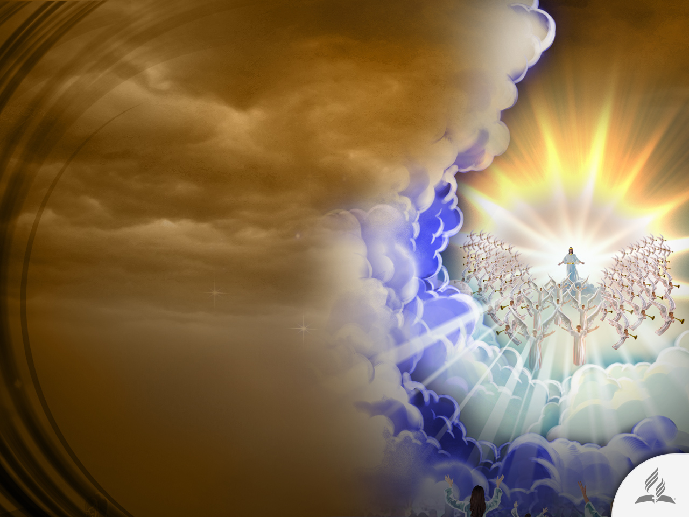
La primera resurrección
Solo participan los que murieron en Cristo.
Ocurre al tiempo de la Venida de Cristo.
Son transformados y trasladados al reino de los cielos.
Nunca más vuelven a experimentar la muerte.
Adquieren la inmortalidad.
¡Hay respuestas!

Slide 13
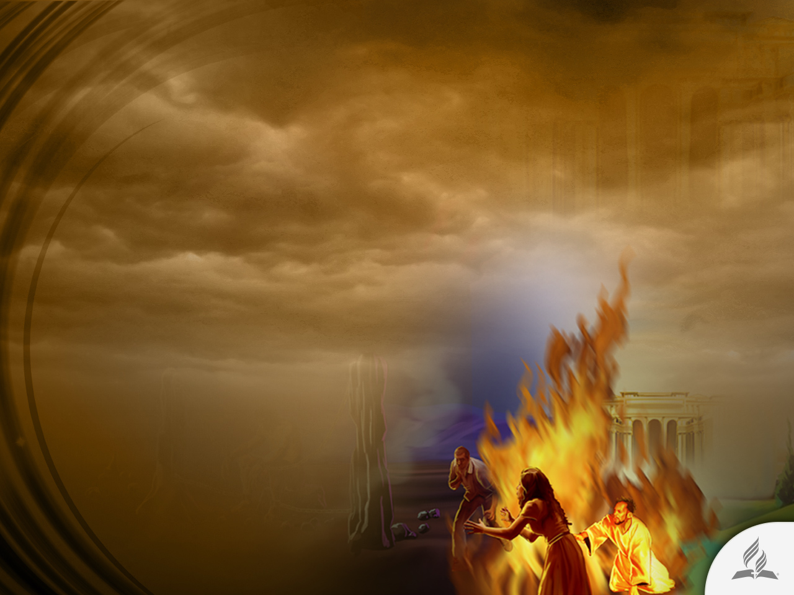
La segunda resurrección
Participan todos los incrédulos que se perdieron.
Ocurre al final del período del milenio.
Resucitan para ser juzgados por Dios.
Son condenados a la muerte eterna.
Son destruidos.
¡Hay respuestas!

Slide 14
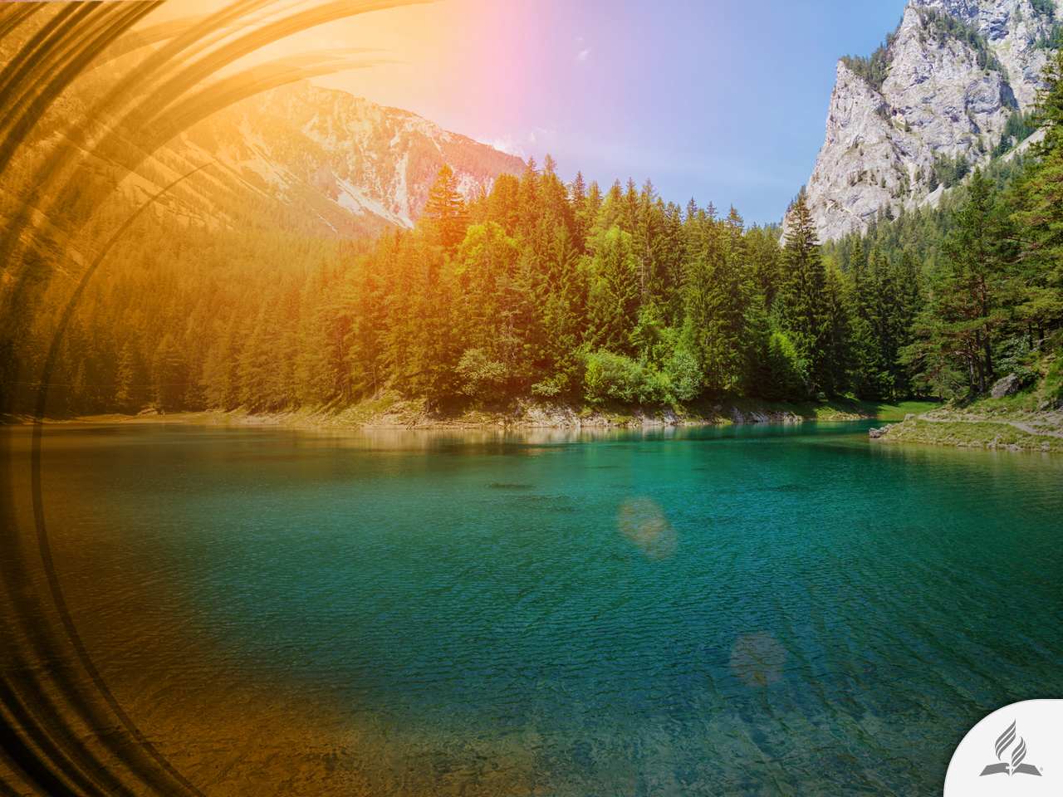
LA PROMESA DE UNA TIERRA NUEVA
¡Hay respuestas!

Slide 15
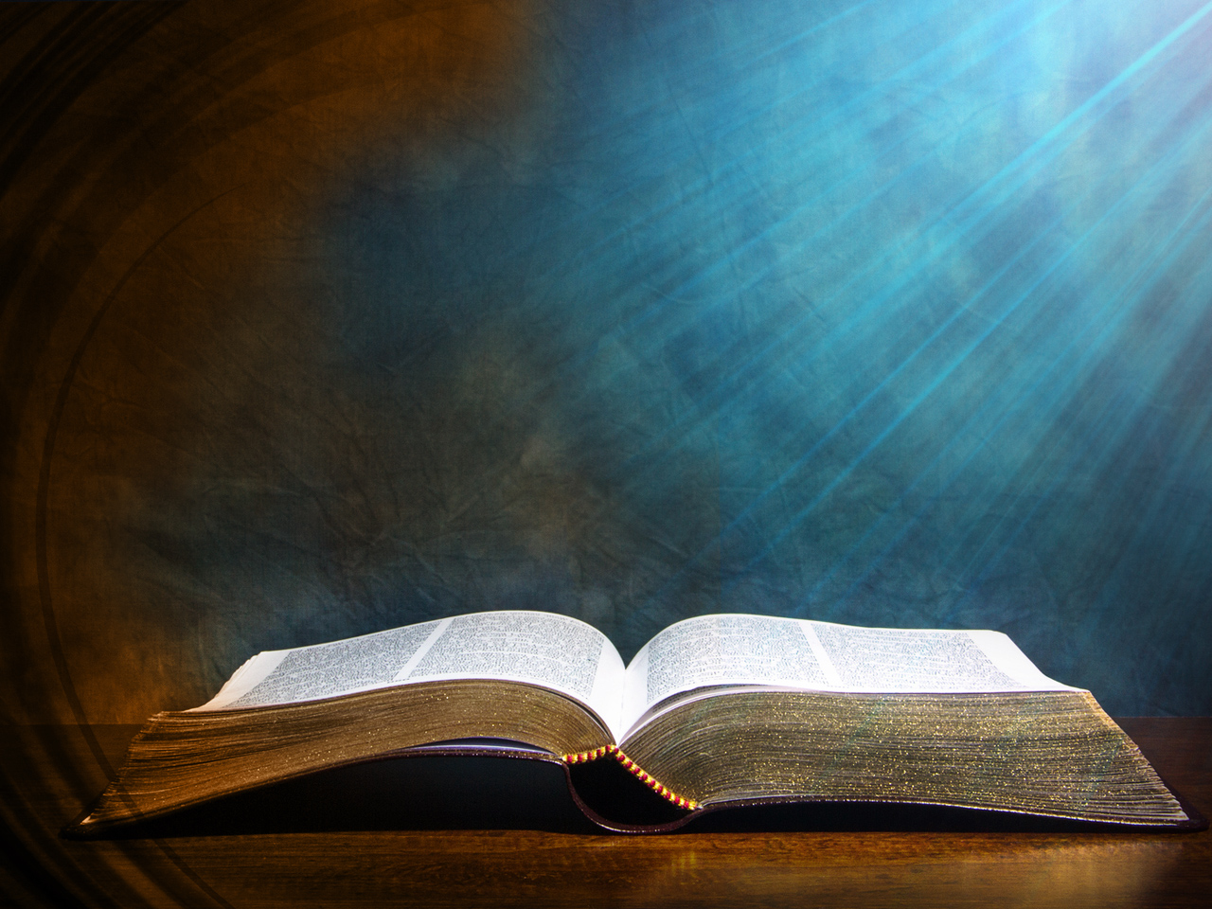
Un lugar preparado para nosotros
«No os angustiéis. Confiad en Dios, confiad también en mí. En el hogar de mi Padre hay muchas viviendas; si no fuera así, ya os lo habría dicho. Voy a prepararos un lugar. Y si me voy y os lo preparo, vendré para llevaros conmigo. Así estaréis donde yo esté» (Juan 14: 1-3).
¡Hay respuestas!

Slide 16
Estaremos con él
«El Señor mismo descenderá del cielo con voz de mando, con voz de arcángel y con trompeta de Dios, y los muertos en Cristo resucitarán primero. Luego los que estemos vivos, los que hayamos quedado, seremos arrebatados junto con ellos en las nubes para encontrarnos con el Señor en el aire. Y así estaremos con el Señor para siempre» (1 Tesalonicenses 4: 16-17).
¡Hay respuestas!

Slide 17
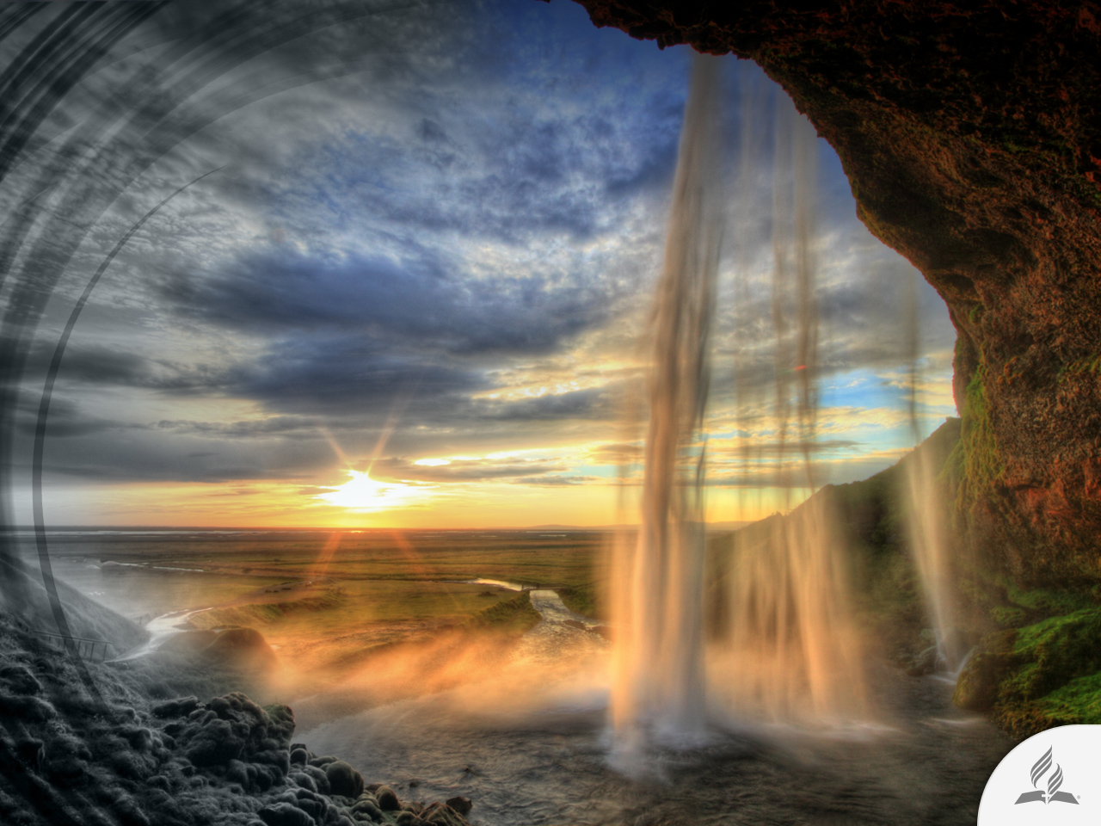
Una realidad más allá de la imaginación
«Ningún ojo ha visto, ningún oído ha escuchado, ninguna mente humana ha concebido lo que Dios ha preparado para quienes lo aman» (1 Corintios 2: 9).
¡Hay respuestas!

Slide 18
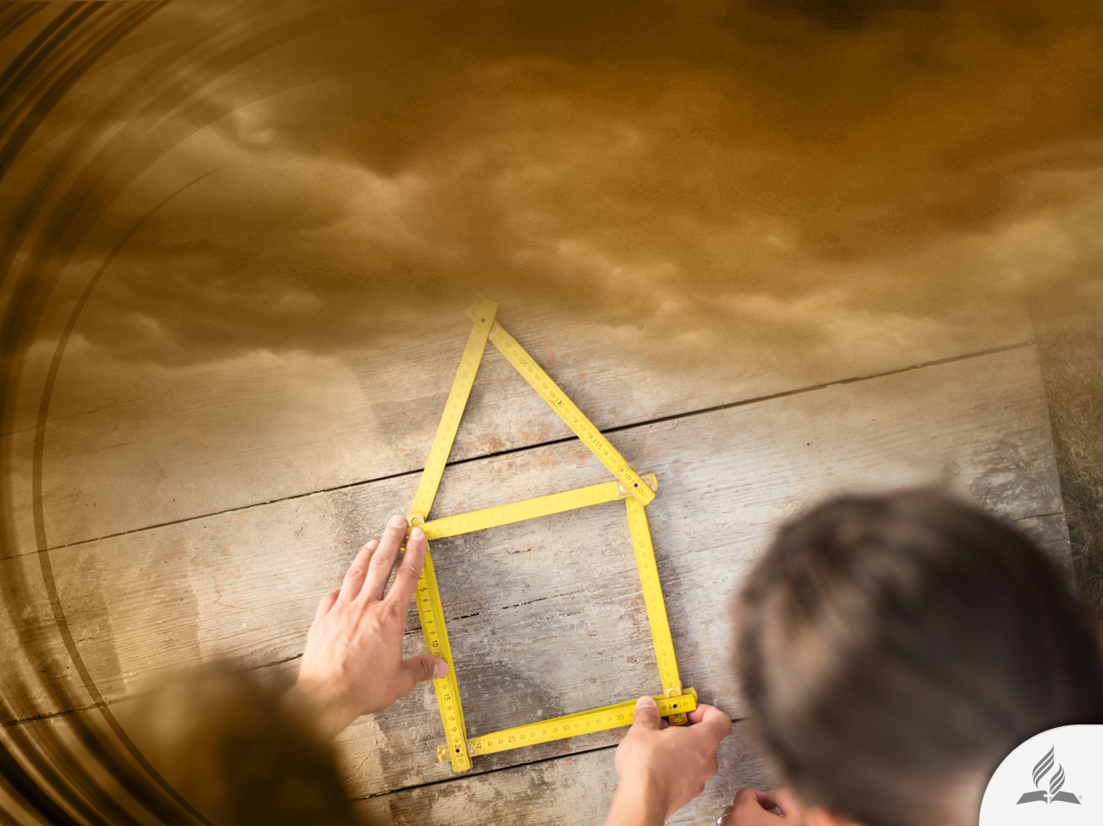
Una sociedad justa
«Construirán casas y las habitarán; plantarán viñas y comerán de su fruto. Ya no construirán casas para que otros las habiten, ni plantarán viñas para que otros coman. Porque los días de mi pueblo serán como los de un árbol; mis escogidos disfrutarán de las obras de sus manos» (Isaías 65: 21-22).
¡Hay respuestas!

Slide 19
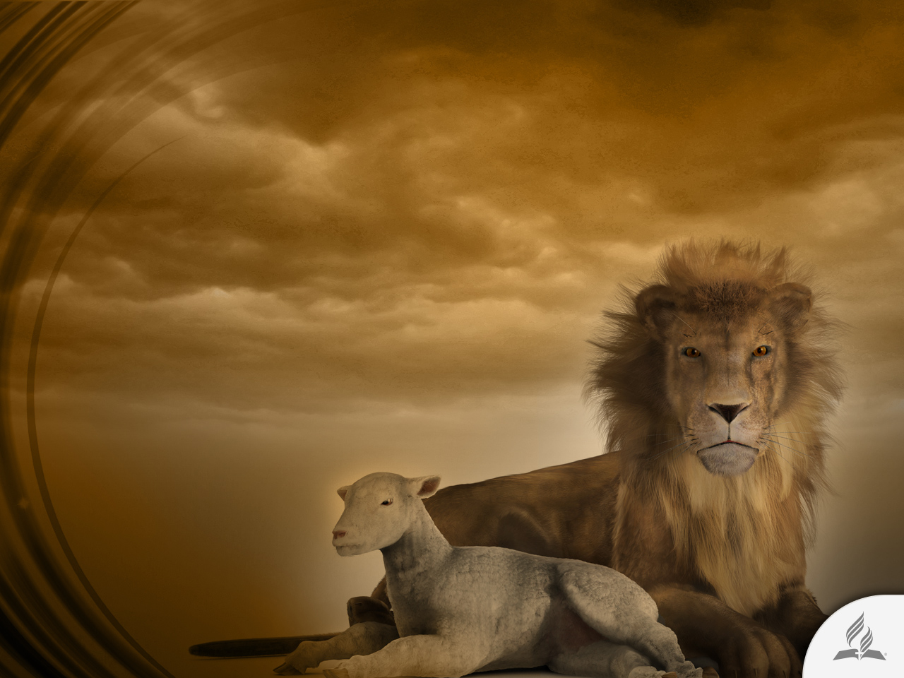
No más destrucción ni daño
«“El lobo y el cordero pacerán juntos; el león comerá paja como el buey, y la serpiente se alimentará de polvo. En todo mi monte santo no habrá quien haga daño ni destruya”, dice el Señor» (Isaías 65: 25).
¡Hay respuestas!

Slide 20
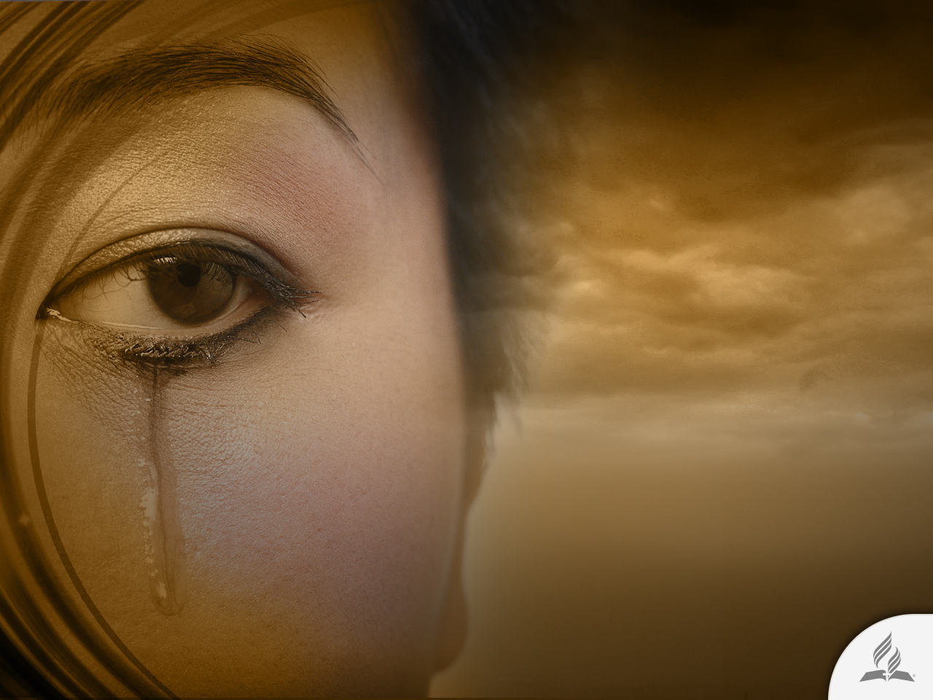
No más muerte ni llanto ni dolor
«Él les enjugará toda lágrima de los ojos. Ya no habrá muerte, ni llanto, ni lamento ni dolor, porque las primeras cosas han dejado de existir» (Apocalipsis 21: 4).
¡Hay respuestas!

Slide 21
No más pecado ni maldad
«Nunca entrará en ella nada impuro, ni los idólatras ni los farsantes, sino sólo aquellos que tienen su nombre escrito en el libro de la vida, el libro del Cordero» (Apocalipsis 21: 27).
¡Hay respuestas!

Slide 22
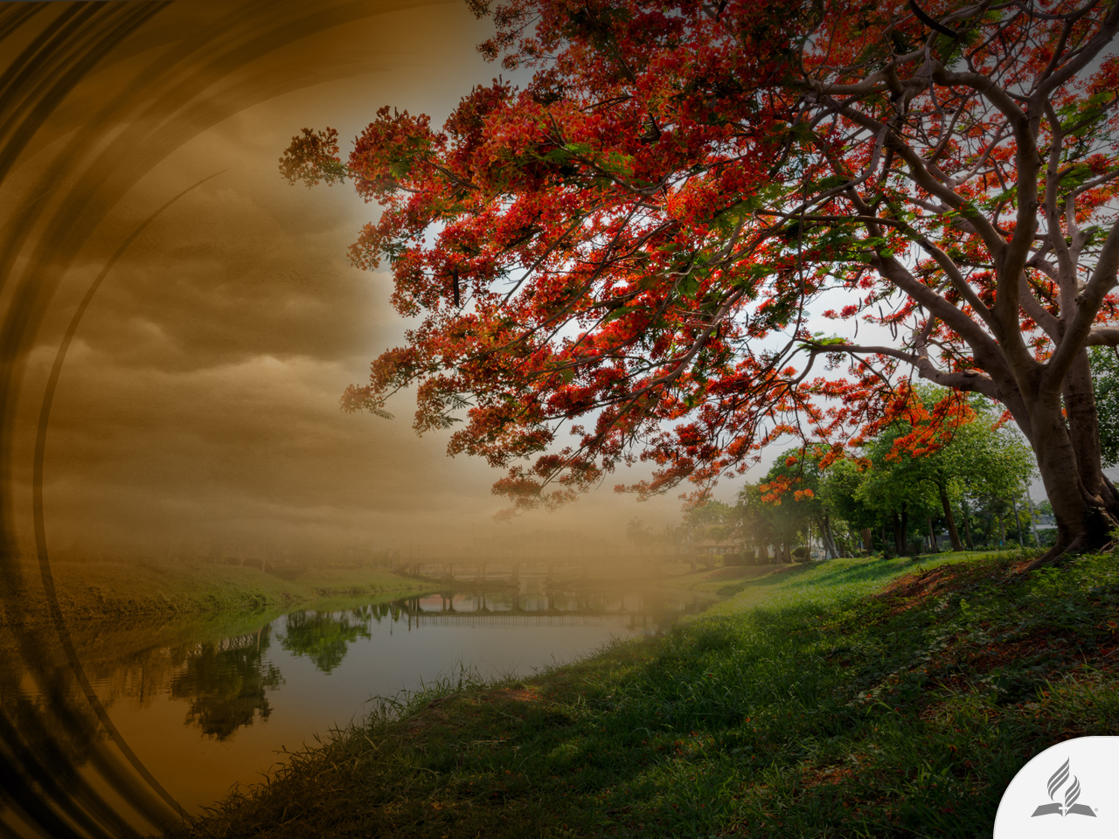
Restauración de la salud
«A cada lado del río estaba el árbol de la vida, que produce doce cosechas al año, una por mes; y las hojas del árbol son para la salud de las naciones» (Apocalipsis 22: 2).
¡Hay respuestas!

Slide 23
¿QUIÉN ESTARÁ AHÍ?
¡Hay respuestas!

Slide 24
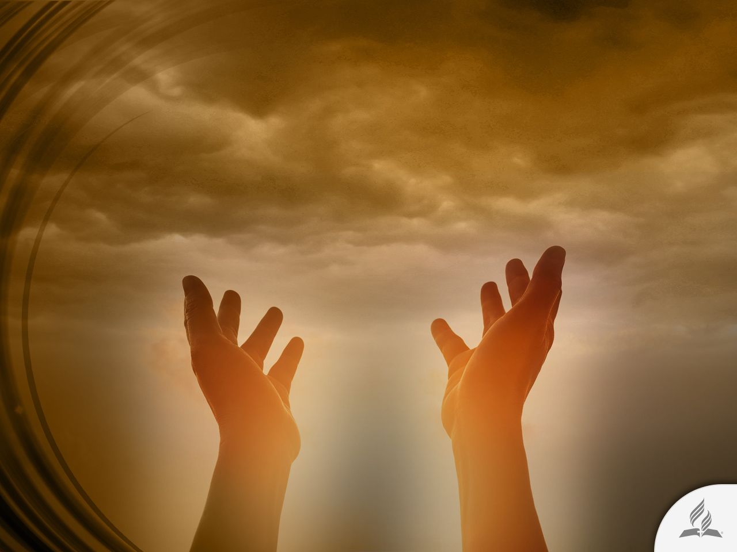
La salvación es un don de Dios
«Porque la paga del pecado es muerte, mientras que la dádiva de Dios es vida eterna en Cristo Jesús, nuestro Señor» (Romanos 6: 23).
Nadie «se gana» la salvación. No es posible obtenerla a través de nuestros propios esfuerzos.
¡Hay respuestas!

Slide 25
¿Cómo obtenemos la salvación?
«Que si confiesas con tu boca que Jesús es el Señor, y crees en tu corazón que Dios lo levantó de entre los muertos, serás salvo. Porque con el corazón se cree para ser justificado, pero con la boca se confiesa para ser salvo» (Romanos 10: 9-10).
¡Hay respuestas!

Slide 26
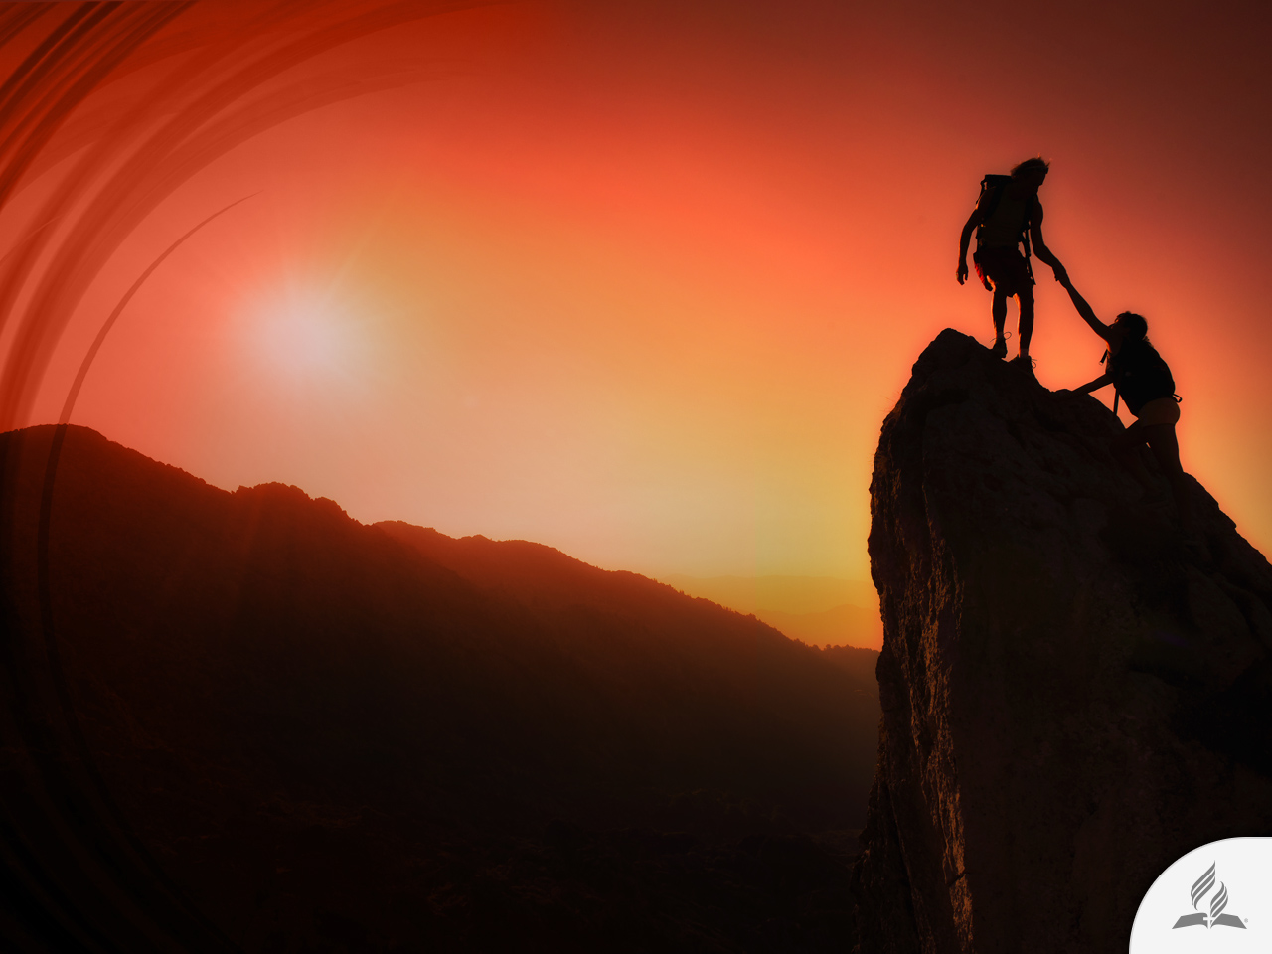
La obediencia es un don de Dios
«Pues Dios es quien produce en vosotros tanto el querer como el hacer para que se cumpla su buena voluntad» (Filipenses 2: 13).
¡Hay respuestas!

Slide 27
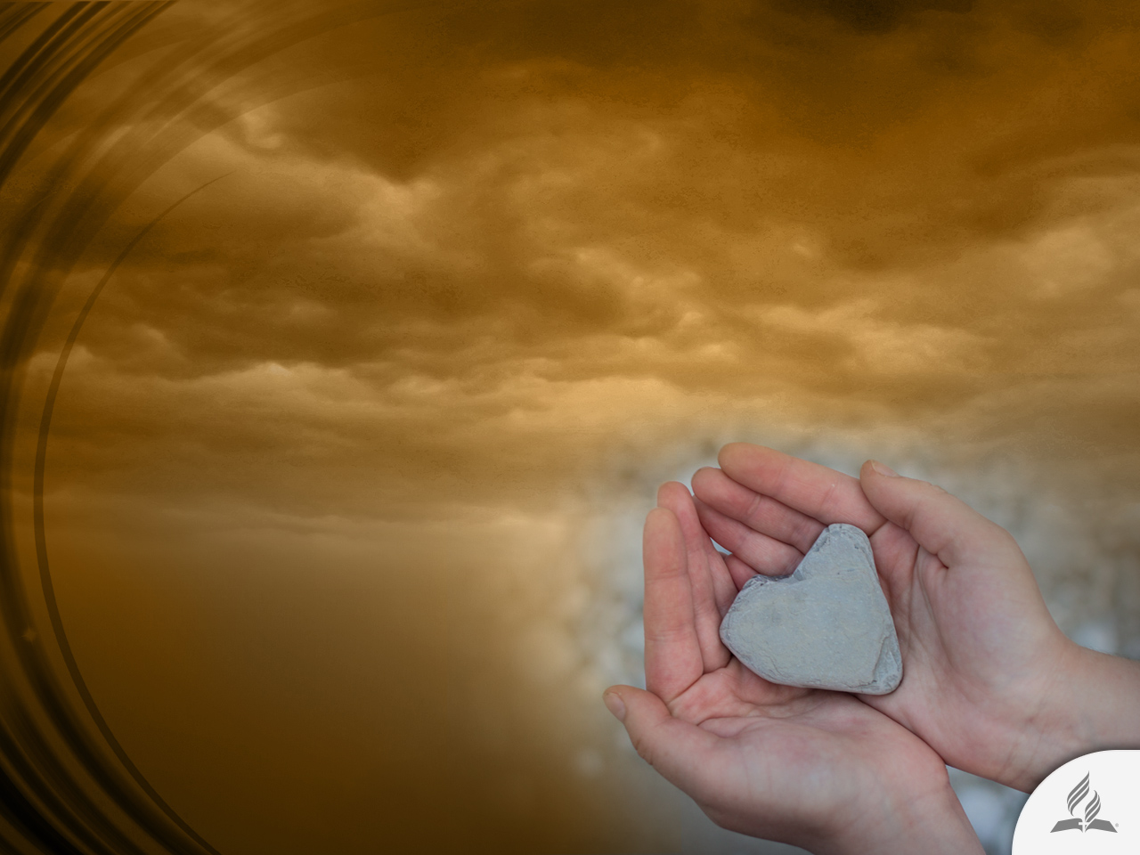
La obediencia es un don de Dios
«Os rociaré con agua pura, y quedaréis purificados. Os limpiaré de todas vuestras impurezas e idolatrías. Os daré un nuevo corazón, y os infundiré un espíritu nuevo; os quitaré ese corazón de piedra que ahora tenéis, y os pondré un corazón de carne. Infundiré mi Espíritu en vosotros, y haré que sigáis mis preceptos y obedezcáis mis leyes» (Ezequiel 36: 25-27).
¡Hay respuestas!

Slide 28
El resultado de la obra transformadora de Dios en nuestros corazones
«¿Quién, Señor, puede habitar en tu santuario? ¿Quién puede vivir en tu santo monte? Sólo el de conducta intachable, que practica la justicia y de corazón dice la verdad; que no calumnia con la lengua, que no le hace mal a su prójimo ni le acarrea desgracias a su vecino; que desprecia al que Dios reprueba, pero honra al que teme al Señor; que cumple lo prometido aunque salga perjudicado; que presta dinero sin ánimo de lucro, y no acepta sobornos que afecten al inocente. El que así actúa no caerá jamás» (Salmo 15: 1-5).
¡Hay respuestas!

Slide 29
Resumen
La Biblia enseña que la muerte no es el punto final de la existencia, sino solamente un nuevo capítulo. De acuerdo con la Escritura, habrá una Tierra Nueva, donde viviremos eternamente con nuestro Dios.
La segunda venida de Cristo se inicia con una serie de acontecimiento que terminarán con la destrucción de Satanás y los impíos.
La Tierra Nueva es una realidad más allá de la imaginación. Inaugurará una nueva vida para todos los redimidos.
Podemos acceder a la Tierra Nueva a través de la salvación que Jesús nos ofrece hoy.
Jesús quiere transformar nuestros vidas para prepararnos para vivir en el ambiente celestial.
¡Hay respuestas!

Slide 30
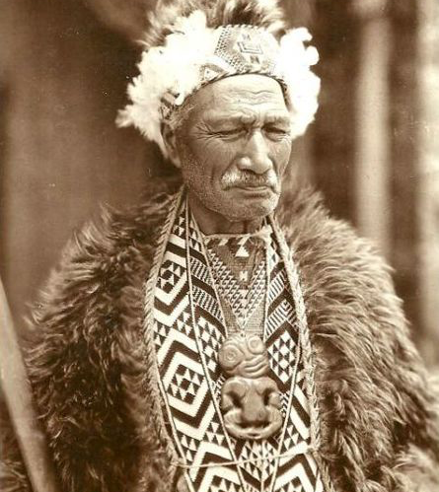
La casa de mi Padre
Tamahana, un jefe neozelandés que visitó Inglaterra hace algunos años, era conocido por su profunda espiritualidad y su constante placer en la Palabra de Dios. Un día fue llevado a ver una bella mansión cerca de Londres.
¡Hay respuestas!

Slide 31
La casa de mi Padre
El caballero que lo llevó esperaba verlo grandemente impresionado ante el edificio. Sin embargo, el jefe no mostró gran admiración ni emoción.
Preguntándose cómo podía ser esto posible, el caballero comenzó a destacar su grandeza, belleza y los caros utensilios traídos de todo el mundo, la vista desde sus ventanas…
¡Hay respuestas!

Slide 32
La casa de mi Padre
Tamahana escuchó silenciosamente; entonces, mirando sobre las paredes, replicó: «Ah, la casa de mi Padre es más fina que esta». «¡La casa de su Padre!», pensó el caballero, quien sabía que la casa de su padre era una pobre cabaña de barro».
Pero Tamahana continuó: «La casa de mi Padre es más fina que esta», y comenzó a hablar en su propio estilo expresivo sobre la casa del cielo, la casa de «muchas mansiones», el eterno hogar del Redentor.
¡Hay respuestas!

Slide 33
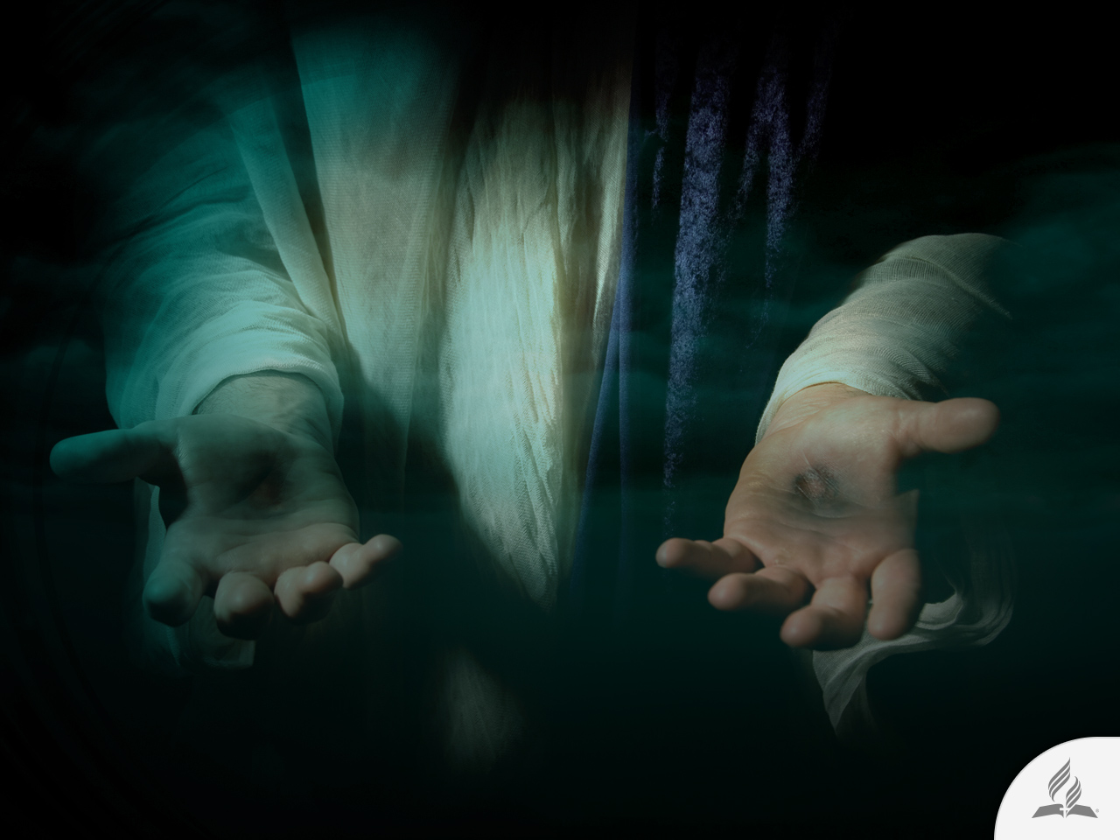
Mi decisión
Jesús dijo: «¡Mirad que vengo pronto! Traigo conmigo mi recompensa, y le pagaré a cada uno según lo que haya hecho» (Apocalipsis 22: 12).
¿Aceptas la promesa que Jesús te ofrece hoy?
¡Hay respuestas!

